Slide 1
Formation AOS : les écritures comptables
Formation sur l’utilisation de la plateforme ERP Axelor Open Source

Slide 2
SOMMAIRE
1- Contexte
2- Prérequis
3- Ecritures comptables dans AOS
3-1 Filtrer les écritures réalisées
3-2 Créer une nouvelle écriture
3-3 Créer une écriture à partir d’un modèle
3-4 Imprimer une écriture comptable

Slide 3
Contexte

Slide 4
Contexte
Les écritures comptables sont enregistrées dans un document appelé journal comptable.
Tous les mouvements qui affectent le patrimoine ou le résultat de l’entreprise y sont consignés par opérations et dans un ordre chronologique.
Passer une écriture en comptabilité revient à enregistrer au moins deux mouvements : un débit et un crédit.
Le fonctionnement des comptes étant différent selon leur nature, la convention suivante est appliquée en comptabilité :
Les comptes d’actifs et de charges augmentent lorsqu’ils sont débités et diminuent lorsqu’ils sont crédités
Les comptes de passifs et de produits augmentent lorsqu’ils sont crédités et diminuent lorsqu’ils sont débités
Passer une écriture comptable se résume à identifier le journal approprié à recevoir la saisie, à mouvementer dans le bon sens les bons comptes et à vérifier l’équilibre de l’écriture comptable.
Une écriture comptable est une opération dont l’objectif est de traduire un flux sur le plan monétaire dans les comptes de l’entreprise.

Slide 5
Contexte
Toutes les écritures comptables sont réunies dans le Fichier des Ecritures Comptables (FEC).
Il s'agit d'un fichier qui centralise l'ensemble des écritures des journaux comptables au titre de chaque exercice.
Il permet au contrôleur fiscal de s'assurer de la correspondance des documents comptables avec les déclarations fiscales déposées.
Le FEC est généré directement depuis le logiciel de comptabilité de l'entreprise. Dans notre cas, AOS réalise cette fonction.
Afin de s'assurer de la validité des enregistrements, tous les systèmes permettent de générer des Fichiers Ecritures Comptables temporaires. Ils permettent à l'entreprise de s'auto-évaluer, de corriger si c'est encore possible ou bien anticiper les questions pouvant être posées par le contrôleur fiscal afin d'avoir un justificatif pour éviter une amende.
Les Fichiers Ecritures Comptables définitifs sont quant à eux figés, il est interdit de procéder à leurs modifications.
Les documents conservés dans les archives de l'entreprise doivent être conformes aux informations présentes dans le fichier FEC.

Slide 6
Contexte
Dans l'ERP, les fichiers temporaires s'appellent Export FEC->Logiciel comptable et les fichiers définitifs s'appellent Export FEC->Administration
Attention au respect des procédures
Rappelons toutefois qu'à la clôture de l'exercice, la date de validation des écritures doit toujours apparaître dans le FEC définitif. Cette information se retrouve dans la colonne "ValidDate" du fichier.
De plus, les écritures qui justifient une déclaration fiscale doivent avoir été validées. Ainsi pour les clients ayant l'obligation de valider leurs écritures au moment de la déclaration périodique de TVA, la validation du brouillard devra donc se faire avant l'envoi de la CA3.

Slide 7
Contexte
Extrait du Bulletin Officiel des Finances Publiques BOI-BIC-DECLA-30-10-20-40​​
​​
b. Écritures comptables informatisées​​
​​
1° Principe du caractère intangible ou de l’irréversibilité des écritures​​
80​​
L’obligation d’absence de tout blanc ou altération imposée aux comptabilités manuelles par l’article 921-3 du plan comptable général, s’applique aux comptabilités informatisées sous forme d’une procédure de validation qui interdit toute modification ou suppression.​​
Il y a lieu de distinguer trois phases dans le processus de validation d’une écriture comptable :​​
​​
a° Avant la validation comptable d'une écriture (saisie en mode dit brouillard)​​
90​​
L’utilisateur peut modifier tout élément de l'écriture comptable. En effet, tant que la validation n'est pas demandée par l'utilisateur, les écritures en mode brouillard présentent un caractère tangible de la comptabilité.​​
Les éditions faites à partir de ce mode de saisie constituent simplement des listes de contrôle appelées couramment brouillard de saisie, procès-verbal d'entrée, accusé de réception de saisie, etc.​​
b° La validation comptable proprement dite
100
Il s'agit d'une phase de traitement informatique volontaire, activé grâce à une fonction du logiciel, qui consiste à figer les différents éléments de l'écriture de façon telle que toute modification ultérieure de l'un de ses éléments soit impossible.
L’article 921-2 du plan comptable général précise que les écritures des journaux doivent être récapitulées au livre-journal au jour le jour ou à défaut une fois par mois.

Slide 8
Contexte
c° Après la validation comptable d'une écriture​
110​
Le livre-journal d’une comptabilité informatisée ne présente un caractère régulier, sincère et probant qu'après validation des écritures comptables.​
Les fonctions d’un logiciel qui permettent la suppression d’une écriture validée ou sa modification s’opposent au principe d’irréversibilité de l’enregistrement des écritures comptables. A ce titre, l’utilisation de telles fonctions est prohibée.​
Un logiciel comptable qui ne garantit pas l’irréversibilité et l’intangibilité des écritures validées, conformément à l’article 921-3 du plan comptable général, pourra constituer un élément conduisant à s’interroger sur le caractère régulier et probant de la comptabilité.​
Le caractère explicite de la validation pourra se traduire, pour l’utilisateur du logiciel, par un message d’avertissement relatif au caractère irréversible de cette procédure.​
120​
La validation implique de respecter plusieurs conditions essentielles au regard des principes comptables :​
- associer à chaque écriture la date de valeur comptable ou la date de validation, ainsi que la référence à la pièce justificative qui l’appuie (article 922-1 du plan comptable général) ;​
- permettre d’assurer la permanence du chemin de révision entre les pièces justificatives et la comptabilité (article 911-3 du plan comptable général) ;​
- rendre irréversible le contenu d’une écriture comptable validée en interdisant toute modification ou suppression (article 921-3 du plan comptable général).

Slide 9
Prérequis

Slide 10
Composition d’une écriture comptable
Toute écriture comptable doit contenir au moins les informations suivantes :
La date de l’opération
La référence du justificatif de l’opération
Le libellé de l’opération
Les comptes mouvementés par l’opération
Le montant de l’opération
Le sens du flux (le débit représente un emploi, le crédit constitue une ressource)

Slide 11
Ecritures comptables dans AOS

Slide 12
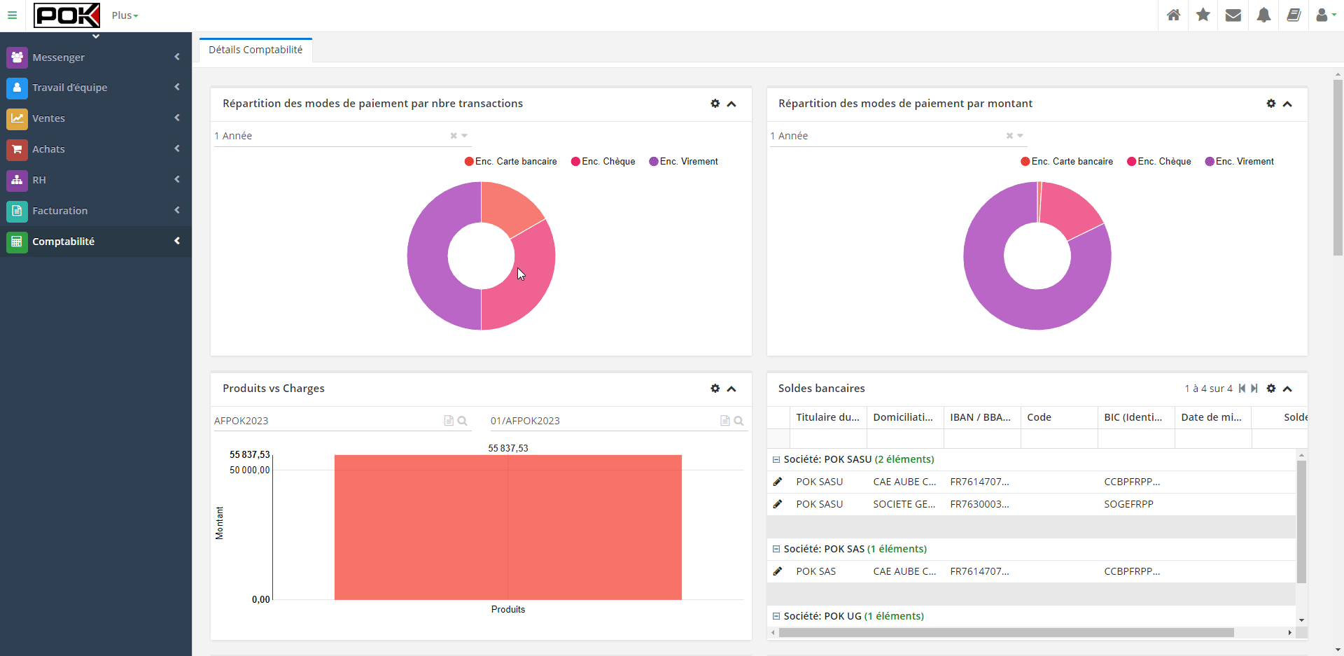
Filtrer les écritures réalisées

Slide 13


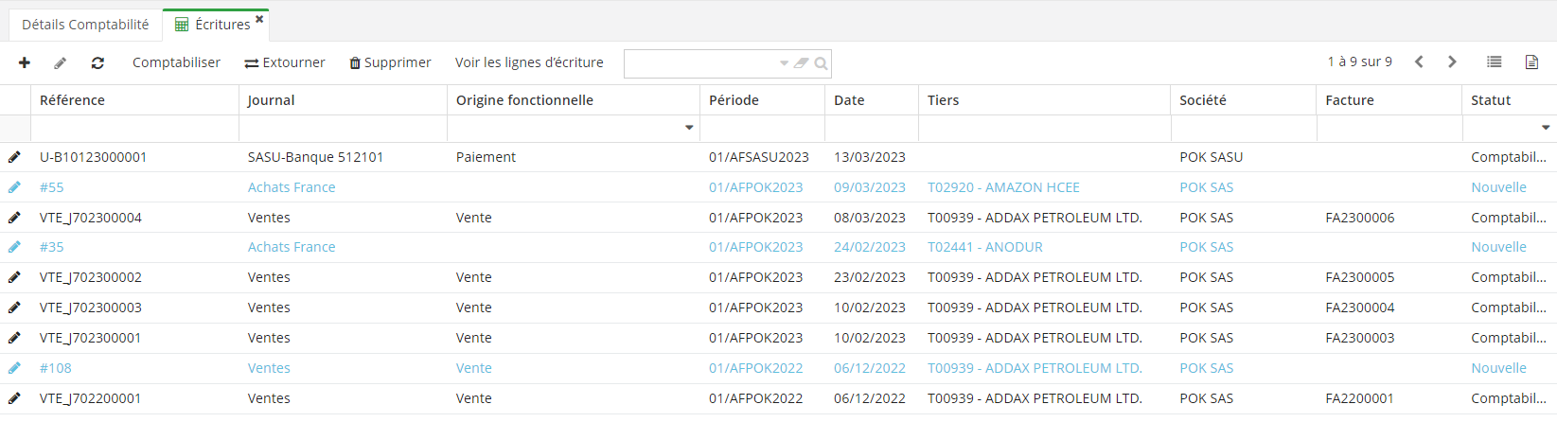
Filtrer les écritures réalisées
Pour filtrer les écritures déjà réalisées, il faut se rendre dans le module puis

Slide 14
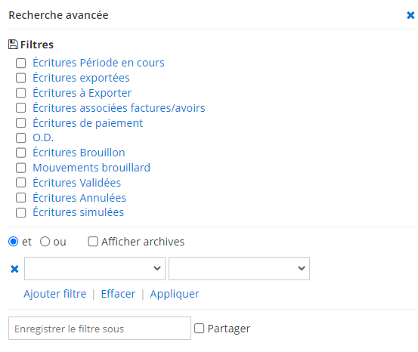
Filtrer les écritures réalisées
La flèche permet d’accéder au menu des filtres
L’utilisateur a la possibilité d’utiliser les filtres proposés ou bien d’affiner sa recherche
Voir la liste des champs disponibles

Slide 15
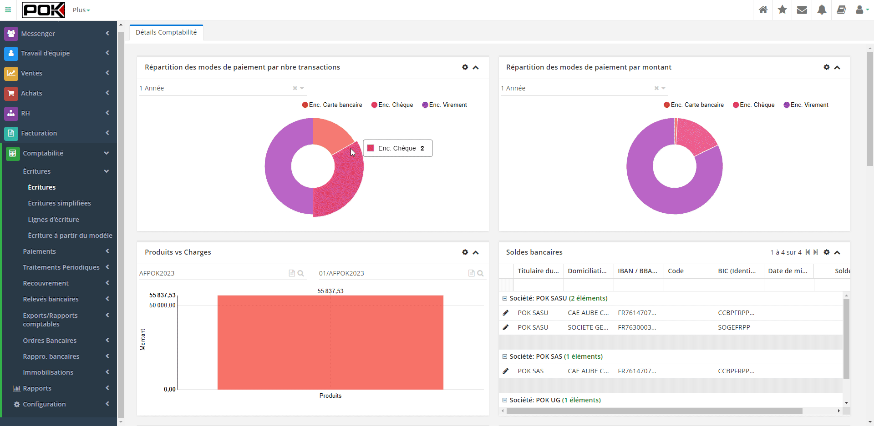
Créer une nouvelle écriture

Slide 16
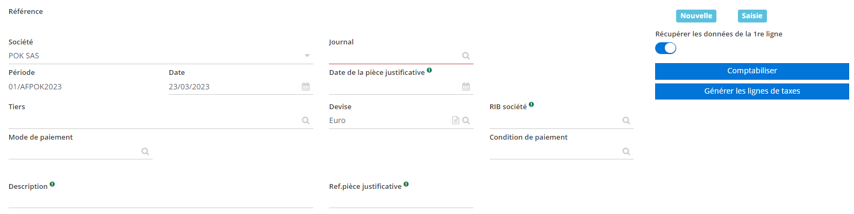
Créer une nouvelle écriture
L’option « Récupérer les données de la 1re ligne » , à chaque ligne après la première reprendront certaines informations de celle-ci à savoir le tiers et la description
La date sera reprise même si l’option n’est pas active
Société : il faut choisir la société a qui sera attribuée l’écriture comptable
Journal : la liste des journaux disponibles accessibles à partir varie selon la société sélectionnée

Slide 17
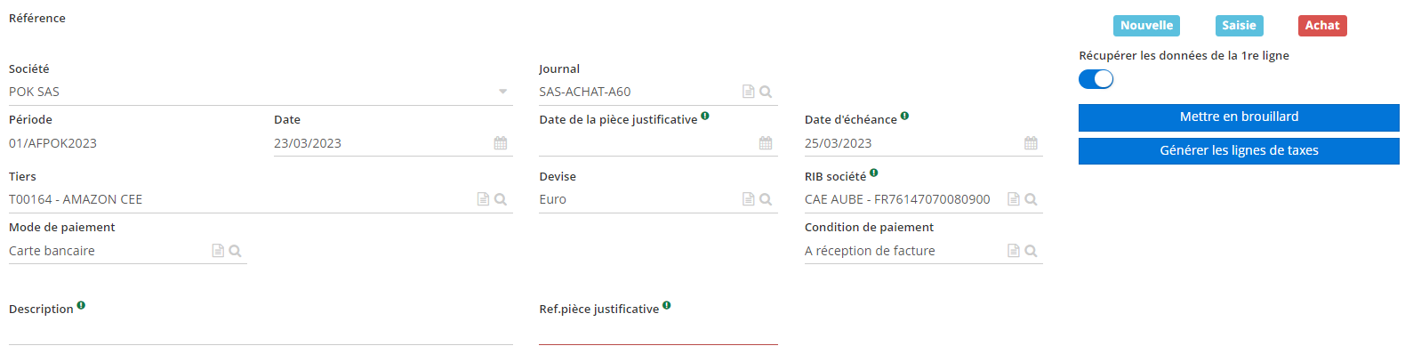
Créer une nouvelle écriture
Date de la pièce justificative et Ref.pièce justificative sont obligatoires
Il faut vérifier la devise, le RIB de la société sur lequel sera effectué le mouvement, les conditions de paiement, la date d’échéance ainsi que le mode de règlement.

Slide 18
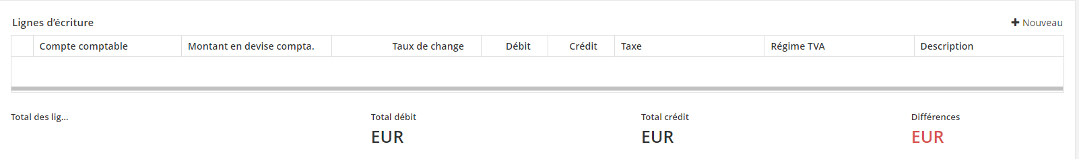
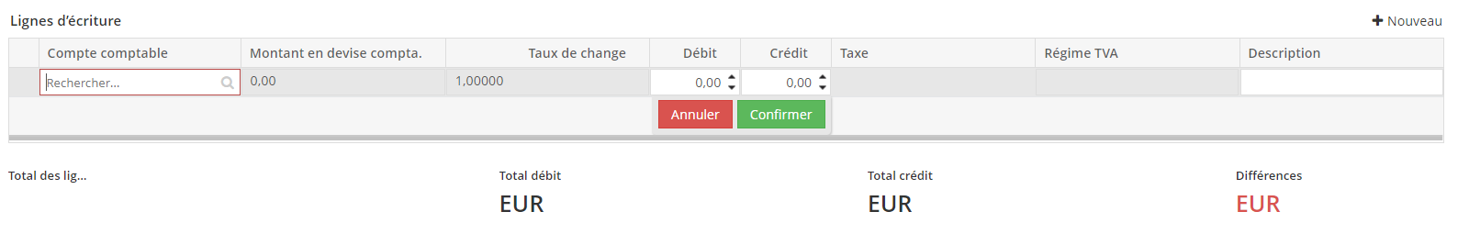

Créer une nouvelle écriture
Une fois le tiers sélectionné, la possibilité d’ajouter des lignes d’écriture est disponible
Il faut choisir le compte comptable, indiqué le montant au débit ou au crédit, la description est reprise à partir de l’entête de l’écriture mais il possible de la modifier ou bien de préciser une information, il faut penser à
pour valider

Slide 19
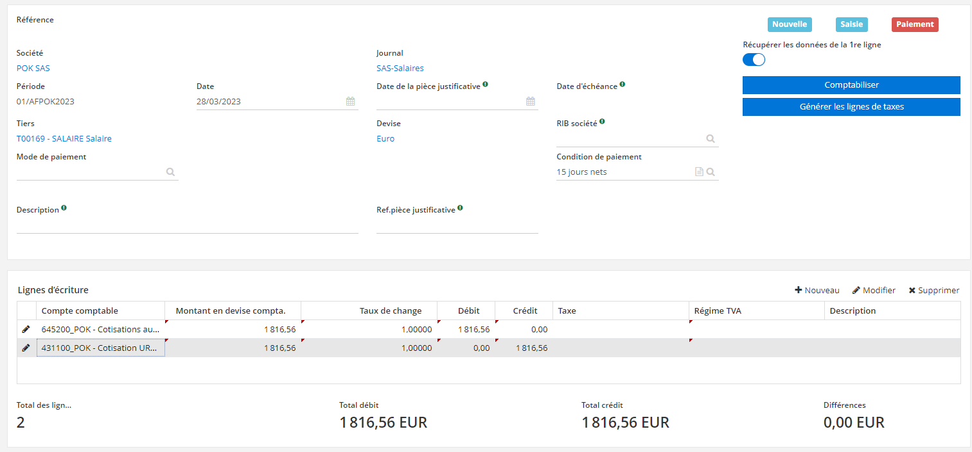
Créer une nouvelle écriture
Pour comptabiliser (valider) l’écriture, il est impératif que l’écriture soit équilibrée.
Si ce n’est pas le cas, un message d’alerte préviendra l’utilisateur.
La en haut à gauche de l’écran, permet de sauvegarder l’écriture pour y revenir après.

Slide 20
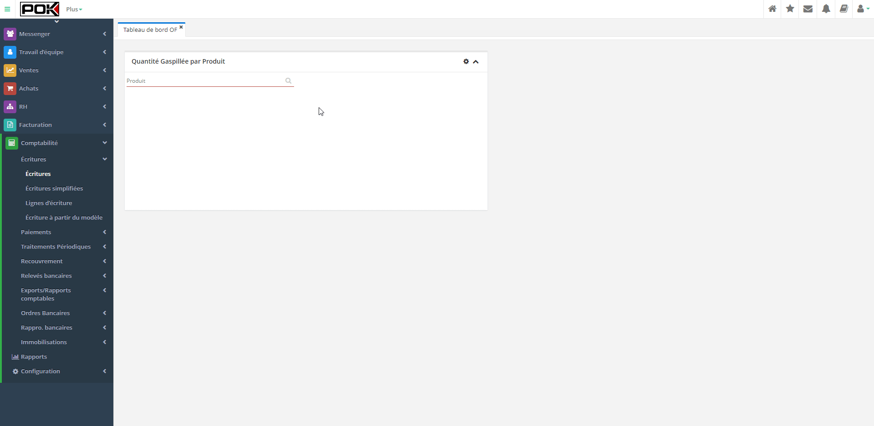
Créer une écriture à partir d’un modèle

Slide 21
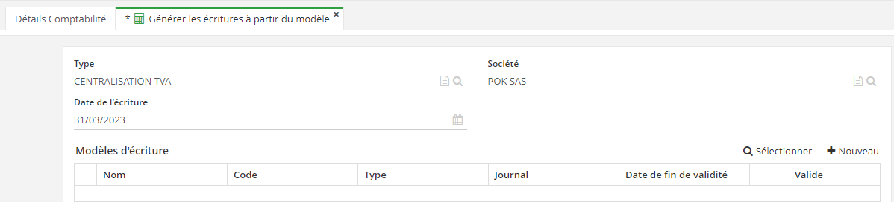
Créer une écriture à partir d’un modèle
v
Pour réaliser une écriture comptable à partir d’un modèle, il faut :
Indiquer le type d’écriture
La société concernée
La date de l’écriture
Pour accéder aux modèles déjà créés, il faut sélectionner

Slide 22
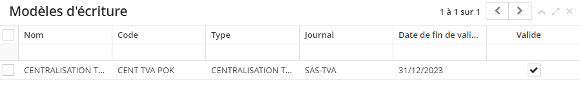
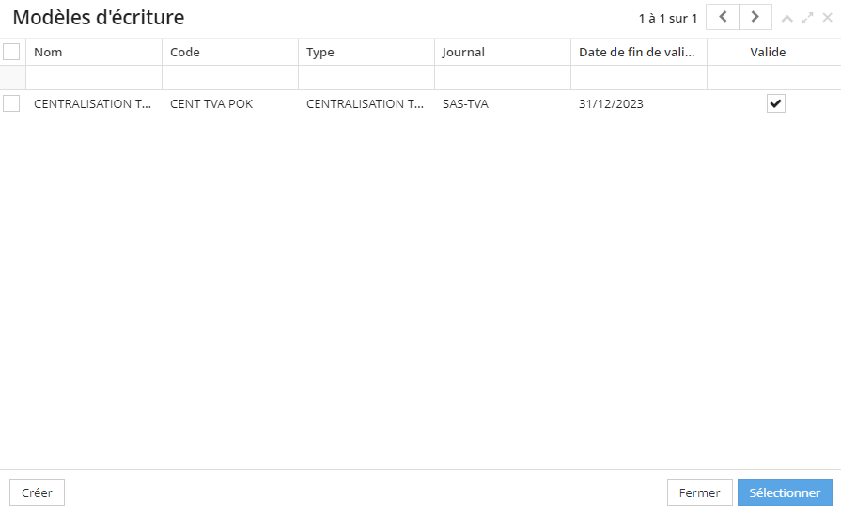
Créer une écriture à partir d’un modèle
Les modèles d’écriture disponibles sont liés au type d’écriture précédemment choisi par l’utilisateur
L’utilisateur a également la possibilité de créer un nouveau modèle

Slide 23
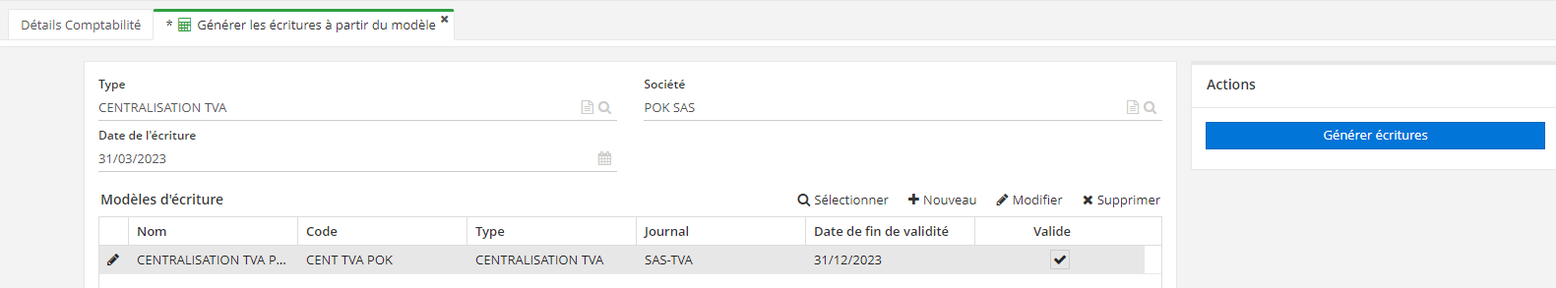
Créer une écriture à partir d’un modèle
Une fois le modèle sélectionné, il faut générer les écritures
L’écriture est en statut brouillard. C’est à l’utilisateur de vérifier son contenu et de renseigner les montants,
Pour cela, il faut accéder à la modification de l’écriture en cliquant sur
Reprendre les diapositives 14 à 18 pour valider l’écriture

Slide 24
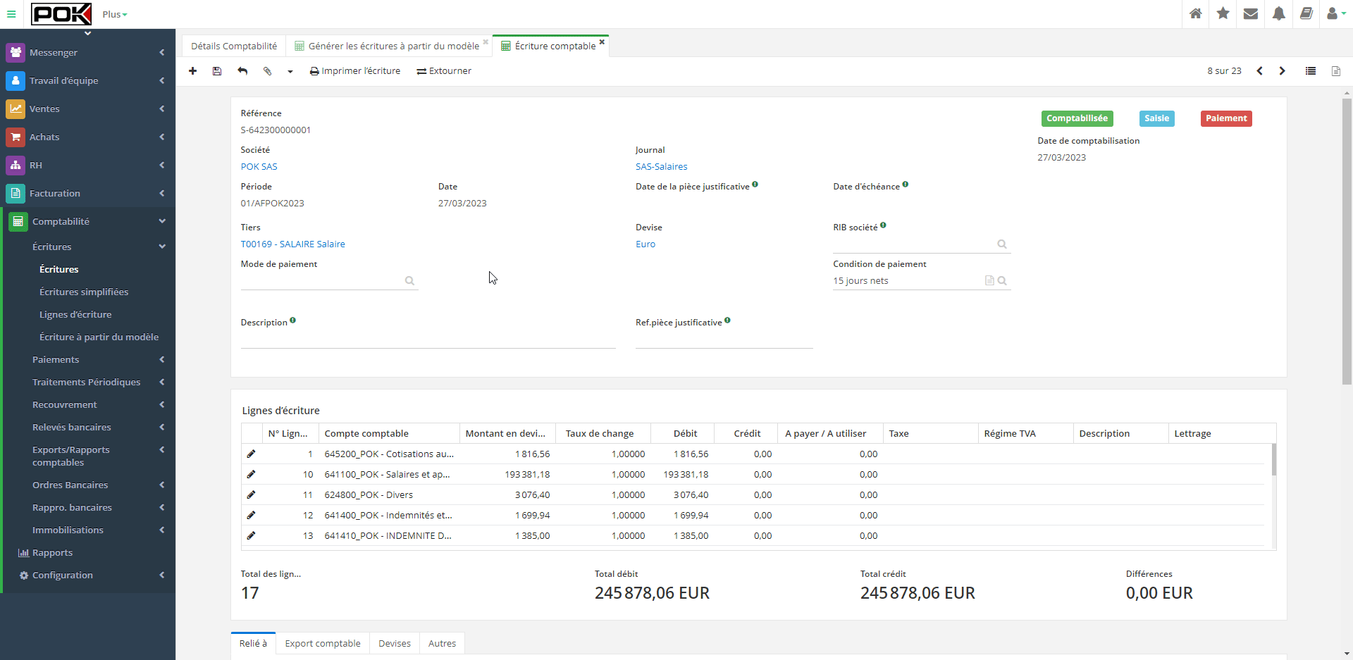
Imprimer une écriture comptable

Slide 25
Les Fichiers d'Ecritures Comptables (FEC)
Le FEC doit respecter les conditions de forme énoncées à l'article A 47A-1 du LPF (Livre des Procédures Fiscales)
Article A47 A-1
Version en vigueur depuis le 02 août 2013
Modifié par Arrêté du 29 juillet 2013 - art. 1
I. – Les copies mentionnées au I de l'article L. 47 A sont transmises, sous forme de fichiers à plat, à organisation séquentielle et structure zonée remplissant les critères suivants :
1° Les enregistrements sont séparés par le caractère de contrôle Retour chariot et/ ou Fin de ligne ;
2° Ils peuvent être de type mono ou multistructures ;
3° La longueur des enregistrements peut être fixe ou variable, avec ou sans séparateur de zone ;
4° Le caractère séparateur de zone éventuellement utilisé est unique et non équivoque dans chaque fichier.
II. – Chaque fichier remis est obligatoirement accompagné d'une description, qui précise :
1° Le nom, la nature et la signification de chaque zone ;
2° La signification des codes utilisés comme valeurs de zone ;
3° Toutes les informations techniques nécessaires au traitement des fichiers, et notamment le jeu de caractères utilisé, le type de structure, la longueur des enregistrements, les caractères séparateur de zone et séparateur d'enregistrement.
III. – Le codage des informations doit être conforme aux spécifications suivantes :
1° Les caractères utilisés appartiennent à l'un des jeux de caractères ASCII, norme ISO 8859-15 ou EBCDIC ;
2° Les valeurs numériques sont exprimées en mode caractère et en base décimale, cadrées à droite et complétées à gauche par des zéros pour les zones de longueur fixe. Le signe est indiqué par le premier caractère à partir de la gauche. La virgule sépare la fraction entière de la partie décimale. Aucun séparateur de millier n'est accepté ;
3° Les zones alphanumériques sont cadrées à gauche et complétées à droite par des espaces ;
4° Les dates sont exprimées au format AAAAMMJJ sans séparateur. Les heures sont exprimées au format HH : MM : SS.

Slide 26
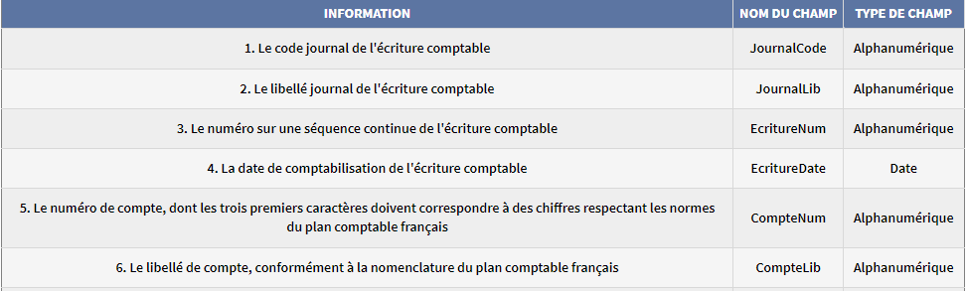
Les Fichiers d'Ecritures Comptables (FEC)
IV. – En accord avec le service vérificateur, d'autres solutions d'échange peuvent être retenues dans la mesure où elles sont de nature à faciliter le traitement des données transmises.
V. – Les copies de fichiers sont remises sur des disques optiques de type CD ou DVD non réinscriptibles, clôturés de telle sorte qu'ils ne puissent plus recevoir de données et utilisant le système de fichiers UDF et/ ou ISO 9660.
En accord avec le service vérificateur, d'autre supports pourront être utilisés.
VI. – Les copies des fichiers mentionnées au I de l'article L. 47 A sont transmises, au choix du contribuable sous forme de :
1° Fichiers à plat, à organisation séquentielle et structure zonée remplissant les critères suivants :
a. Les enregistrements sont séparés par le caractère de contrôle Retour chariot et/ ou Fin de ligne ;
b. La longueur des enregistrements peut être fixe ou variable ;
c. Les zones sont obligatoirement séparées par une tabulation ou le caractère " | " ;
2° Fichiers structurés, codés en XML, respectant la structure du fichier XSD dont les spécifications sont consultables sur internet sur le site public http :// www. impots. gouv. fr/.
VII. – 1° Conformément au premier alinéa du I de l'article L. 47 A, l'ensemble des données comptables et des écritures retracées dans tous les journaux comptables au titre d'un exercice est remis dans un fichier unique, dénommé fichier des écritures comptables, dans lequel les écritures sont classées par ordre chronologique de validation. Ce fichier est constitué des écritures après opérations d'inventaire, hors écritures de centralisation et hors écritures de solde des comptes de charges et de produits. Il comprend les écritures de reprise des soldes de l'exercice antérieur et contient, pour chaque écriture, l'ensemble des données comptables figurant dans le système informatisé comptable de l'entreprise, les dix-huit premières informations devant obligatoirement correspondre, dans l'ordre, à celles listées dans le tableau suivant :

Slide 27
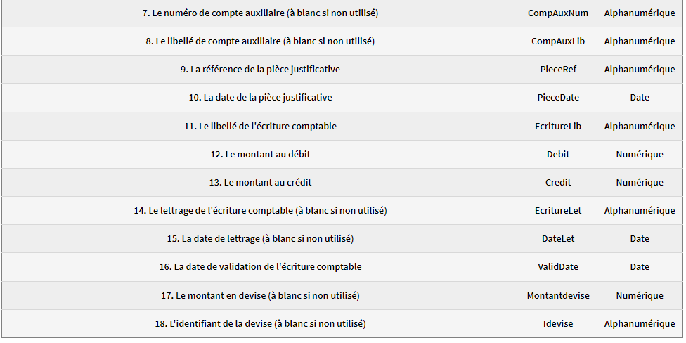
Les Fichiers d'Ecritures Comptables (FEC)

Slide 28
Les Fichiers d'Ecritures Comptables (FEC)
3° Pour chaque exercice, les premiers numéros d'écritures comptables du fichier correspondent aux écritures de reprise des soldes de l'exercice antérieur ;
4° Pour les fichiers à plat, la première ligne du fichier comporte le nom des champs, comme défini dans le tableau mentionné au 1° ou 2°.
(...VIII)
IX. – Le fichier des écritures comptables est nommé selon la nomenclature suivante :
SirenFECAAAAMMJJ, où " Siren " est le Siren du contribuable mentionné à l'article L. 47 A et AAAAMMJJ la date de clôture de l'exercice comptable.
X. – Les fichiers comprenant l'information 13 " Sens " doivent obligatoirement répondre à l'une des deux conditions suivantes :
1° la valeur " D " indique un montant au débit, la valeur " C " indique un montant au crédit ;
2° la valeur " + 1 " indique un montant au débit, la valeur "-1 " indique un montant au crédit.
Lorsque les valeurs utilisées sont " + 1/-1 ", il est impératif que celles-ci soient enregistrées sans espace entre les deux caractères, c'est-à-dire entre le " + ou-" et le " 1 ".
XI. – Chaque fichier remis est accompagné d'une description, qui précise :
1° Le nom, la nature et la signification de chaque zone ;
2° La signification des codes utilisés comme valeurs de zone ;
3° Toutes les informations techniques nécessaires à l'exploitation des fichiers, et notamment le jeu de caractères utilisés, le type de structure, la longueur des enregistrements.
XII. – Le codage des informations doit être conforme aux spécifications suivantes :
1° Les caractères utilisés appartiennent à l'un des jeux de caractères ASCII, norme ISO 8859-15 ou jeu de caractères unicode, norme ISO/ CEI 10646, de type UTF-8 ;
2° Les valeurs numériques sont exprimées en mode caractère et en base décimale, cadrées à droite et complétées à gauche par des zéros pour les zones de longueur fixe. La virgule sépare la fraction entière de la partie décimale. Aucun séparateur de millier n'est accepté. Les valeurs numériques peuvent être signées. Le signe est indiqué soit par le premier caractère à partir de la gauche, soit par le dernier caractère figurant à droite de la partie décimale ;
3° Les zones alphanumériques sont cadrées à gauche et complétées à droite par des espaces pour les zones de longueur fixe ;
4° Les dates sont exprimées au format AAAAMMJJ sans séparateur.
XIII. – Les copies des fichiers des écritures comptables sont remises selon les modalités définies en accord avec le service vérificateur.
Par dérogation au 1° des VII et VIII et en accord avec le service vérificateur, lorsque la volumétrie des données est trop élevée, le fichier peut être scindé en plusieurs parties.
Dans ce cas, tous les fichiers respectent le format et les normes définis par le présent article et sont remis simultanément. De plus, pour les fichiers à plat, tous les fichiers comportent sur la première ligne d'enregistrement le nom des champs définis dans le présent article.
(...XIV)

Slide 29
Le FEC temporaire
La comptabilité française est régie par la notion d'image fidèle : le principe d'intangibilité des écritures comptables empêche leur altération après qu'elles ont été validés. Pour éviter la lourdeur du processus de contre-passation, et la surcharge des comptes de régularisation, il faut régulièrement utiliser le brouillard comptable.
Il s'agit en fait d'une fonction de préenregistrement, qui permet d'effectuer des modifications sur la saisie avant la validation définitive des écritures.
Cette fonction constitue une méthode de travail efficace et fonctionnelle, utilisée notamment par les cabinets comptables.
Cela permet au collaborateur en charge de la production comptable de saisir provisoirement les écritures de tous les dossiers sur une période donnée, puis de procéder aux validations de manière ponctuelle (généralement mensuellement ou trimestriellement, selon les déclarations à effectuer)
Effectuer une simulation, mensuelle ou trimestrielle, des analyses que pourraient mener la DGFIP permet ainsi d'identifier les erreurs et les zones de questionnements potentiels du vérificateur. On peut retrouver par exemple une inversion des montants HT et TVA saisis, ou un taux de TVA inhabituel.

Slide 30
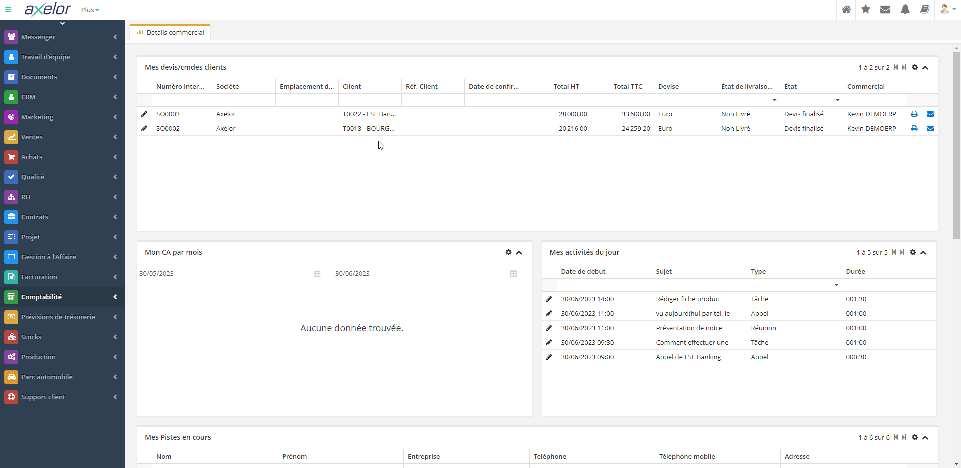

Slide 31
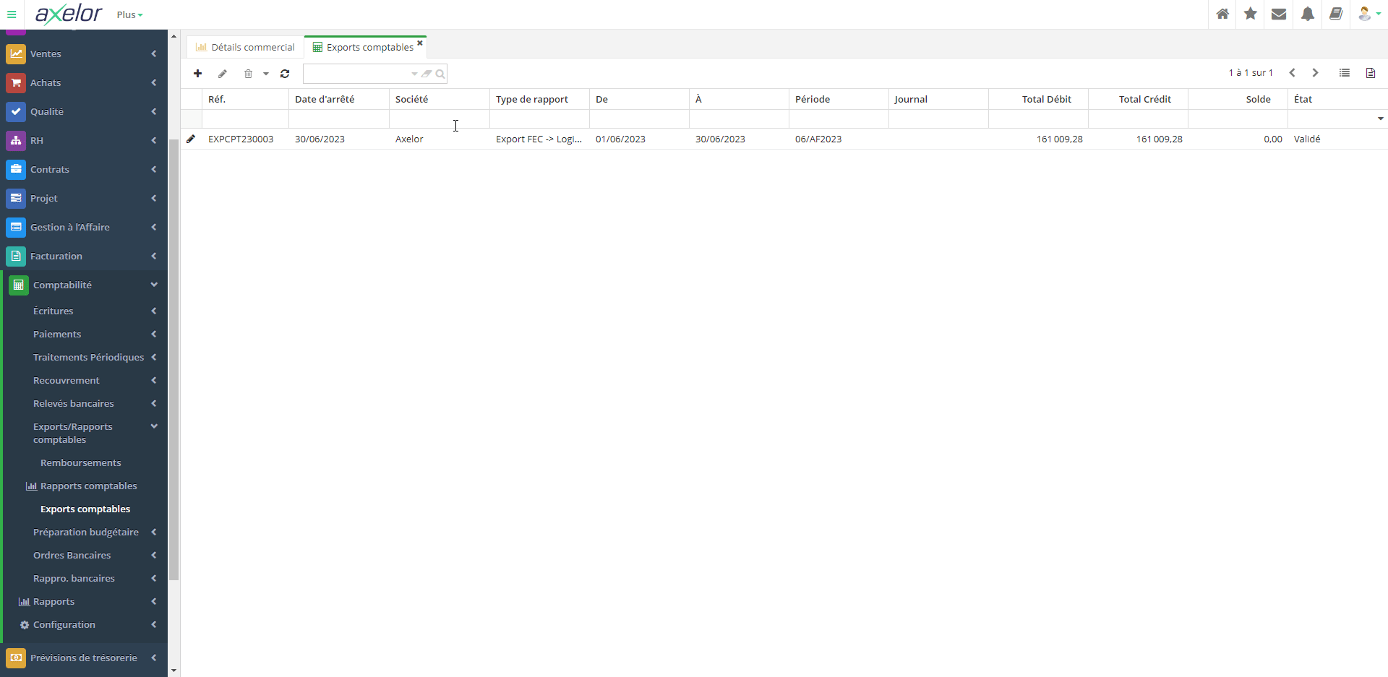

Slide 34
Questions
Avez-vous tout compris?

Slide 35
Mise en situation sur AOS
Vous devez saisir les opérations courantes du mois.
Voici la liste :
Le 15 la société a émis une facture au client ADDAX pour une vente de marchandises pour un montant de 1000€ HT
Le 25 le client ADDAX a payé sa facture
Le 27 vous établissez la déclaration de TVA du mois qui se présenta ainsi
TVA COLLECTEE | 10 000 EUROS
TVA DEDUCTIBLE DU MOIS | 3 000 EUROS
TVA A PAYER | 7 000 EUROS

Slide 36
Merci !
Avez-vous des questions ?

